Slide 1
Corea del Norte
Análisis de los sectores económicos de Corea del Norte
Notes:
-Dar la bienvenida
-Repartir panfletos
-¿Qué opinión hay de Corea?

Slide 2
Datos generales
La RPDC está situada en Asia Oriental al norte de Corea del Sur y al sur de China. Su lema es "Poderosa y próspera gran nación". La capital es Pionyang. Su idoma es el coreano y su forma de gobierno es un estado socialista. Su actual líder es Kim Jong-un, heredero de Kim Jong-il. Su dominio de internet es .kp
Himno de Corea del Norte
Notes:
Hablar sobre lo escrito
Preguntar si quieren escuhar el himno
¿Lo conocíais?

Slide 3
Contexto histórico
Al acabar la Segunda Guerra Mundial, Corea fue desocupada. Entonces Corea fue dividida en 2. La URSS se quedó con la parte del norte y EEUU se quedó con el sur. Así nació Corea del Norte el 9 de septiembre de 1948. Actualmente sobrevive como uno de los pocos países socialistas y es quizá el país más hermético del mundo. Recientemente su nuevo líder ha amenazado a la comunidad internacional pero el país carece de los grandes medios de los EEUU.
Notes:
Hablar sobre el maltrato a Corea
Agrandar esto un poco
Dar la idea de que Corea está marginada

Slide 4
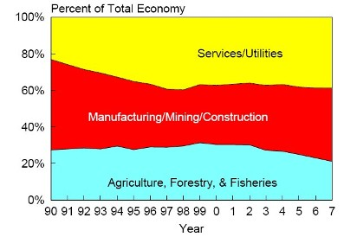
Análisis económico
Actualmente Corea del Norte usa el sistema económico socialista. En este sistema los medios de producción pertenecen a los propios trabajadores. Realmente el país no posee grandes fortunas como predicaba Marx, pero reina una pobreza general debido al desequilibro en el presupuesto que destina mucho dinero a su ejército.
En esta tabla se puede observar el porcentaje de participación en la econimía de cada sector.
Notes:
Hablar sobre el comunismo y los países que quedan
Analizar la imagen

Slide 5
Entrevista a Alejandro Cao
Notes:
Ver entrevista o al final?

Slide 6
SECTOR PRIMARIO
Agricultura
Ganadería
Pesca
Explotación Forestal
Notes:
Sale Raúl

Slide 7
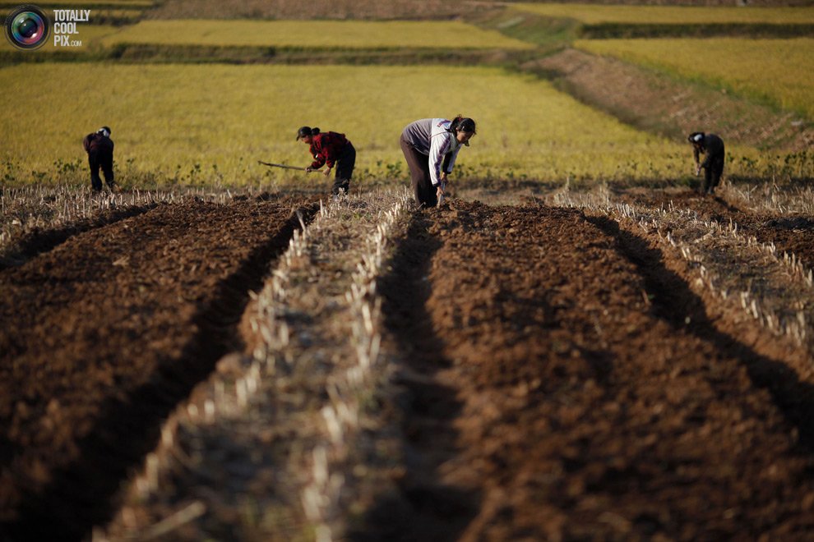
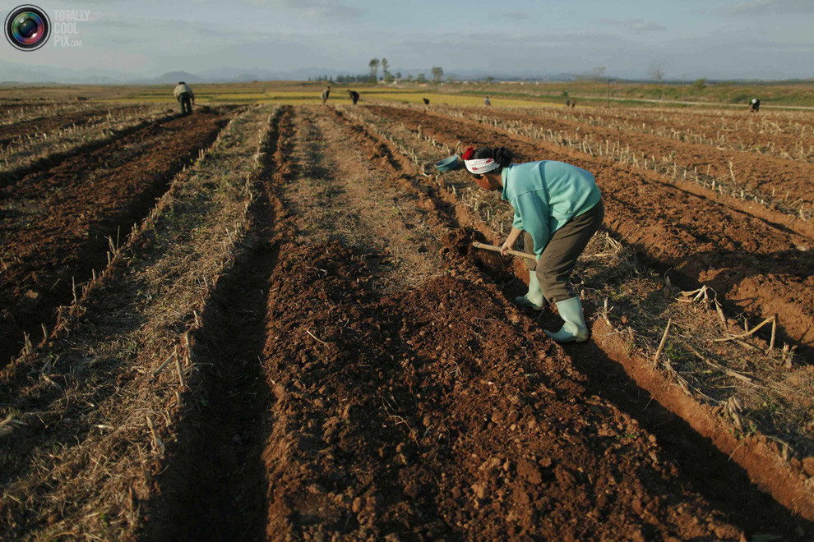
AGRICULTURA
En Corea del Norte el PIB en la agricultura es del 21,6% y su ministro actualmente es Ri Chol-man.El principal producto agrícola es el arroz y el 90% de la tierra se trabaja de forma cooperativa, la agricultura interviene en la economía con un 27,2%.Actualmente las zonas de cultivo se han expandido hasta zonas montañosas erosionando el suelo, debido a estos problemas y a la hambruna del país por la falta de productos agrícolas, Corea del Norte ha dependido de la ayuda exterior y a mercados campesinos semi-legales para sobrevivir

Slide 8
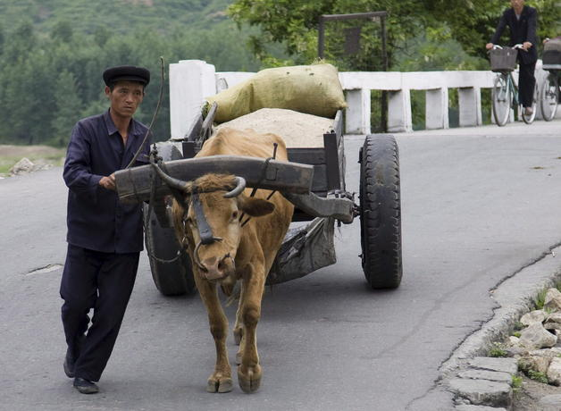
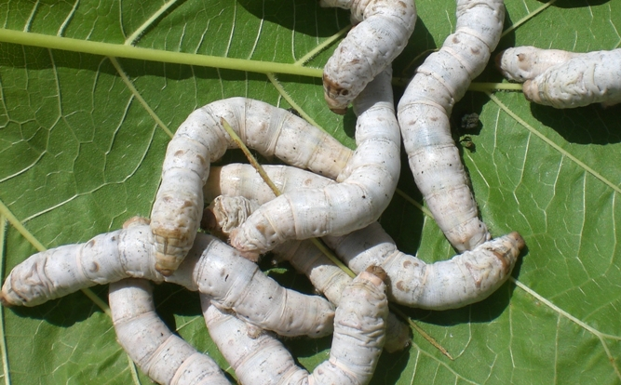
GANADERÍA
La Ganadería tiene poca influencia en Corea del Norte, en ella destaca la cabaña porcina y la vacuna junto con la cría de gusanos de seda en las últimas décadas

Slide 9
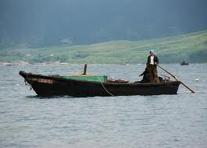
LA PESCA
La pesca no presenta gran influencia pues solo se utiliza para dar de comer a las familias más necesitadas, sin ir más lejos hace algunos años se descubrió a un barco norcoreano pescando ilegalmente en una zona de la Antártida
Notes:
Hace poco capturaron a 16 pescadores norcoreanos

Slide 10
EXPLOTACIÓN FORESTAL
Corea del Norte es la 8ª tasa más alta de deforestación en el mundo con un 61% de sus bosques talados, desde 1990 la deforestación ha sido muy veloz pues los bosques han disminuido en un 25%, además la gran parte de los bosques son caducifolios
Notes:
La 1ª tasa mas alta de deforestacion en el mundo es Honduras

Slide 11
SECTOR SECUNDARIO
Industria
Minería
Producción energética
Construcción
Notes:
Sale Adrián

Slide 12
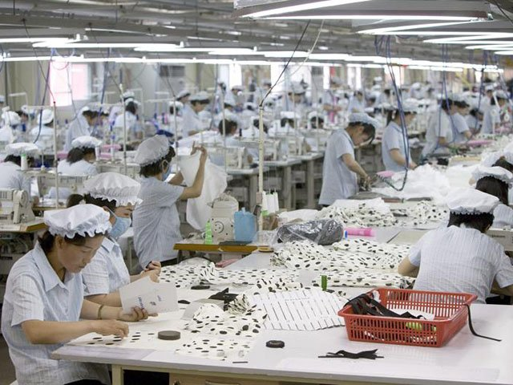
INDUSTRIA
La estrategia de desarrollo autosuficiente de Corea del Norte le ha dado importancia a la industria pesada. Entre los años 1954 y 1976 más del 50% de los fondos iban destinados a este tipo de industria. También posee industria ligera aunque de menor importancia en el PIB.
Un producto importante en el país es el vinalón, una fibra sintética diseñada y fabricada en Corea del Norte
Notes:
Hablar sobre la precariedad en otros países de Asia

Slide 13
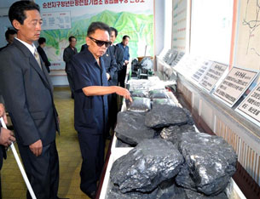
MINERÍA
Corea del Norte posee abundantes reservas de metales útiles para la fabricación de acero como cromo, molidebmo,níquel, tungsteno, vanadio o cobalto.

Slide 14
P. ENERGÉTICA
La producción energética de Corea del Norte está ajustada a su consumo ya que debido a su autosuficiencia. Por ello su balanza energética es positiva. Además Corea posee de grandes recursos para proveer esa energía. Actualmente Corea del Norte está investigando la tecnología nuclear con fines pacíficos y no pacíficos.

Slide 15
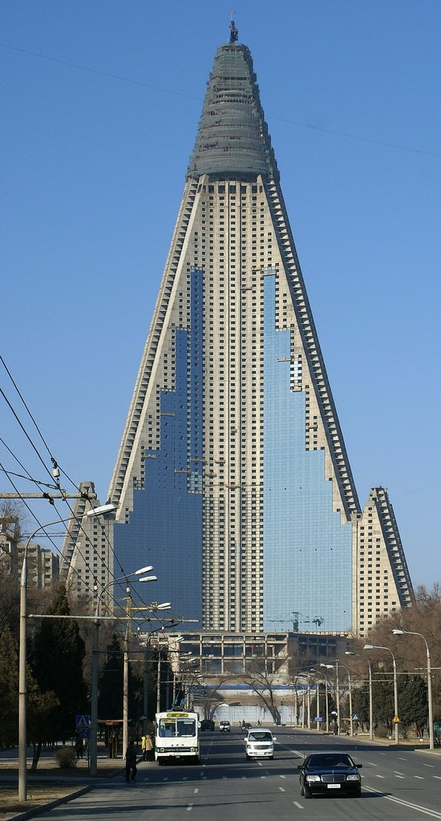
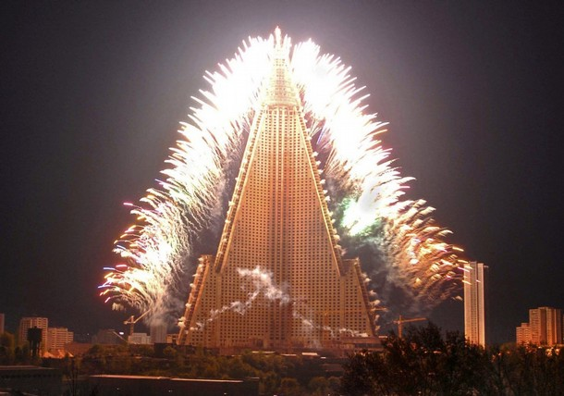
CONSTRUCCIÓN
La construcción en Corea del Norte no tiene una gran importancia en la economía. Su edificio más importante es el hotel Ryugyong.

Slide 16
SECTOR TERCIARIO
Turismo
Comercio
Transporte
Notes:
Sale Pablo

Slide 17
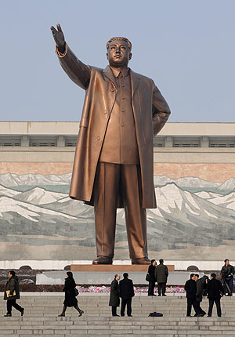
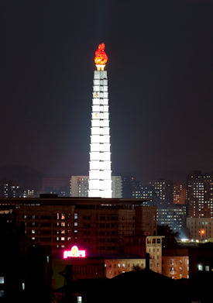
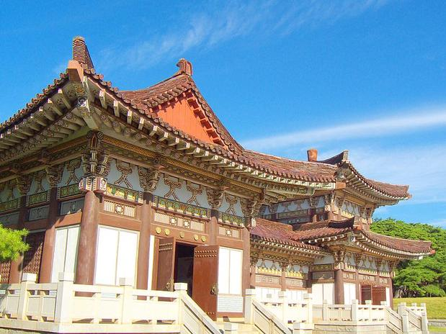
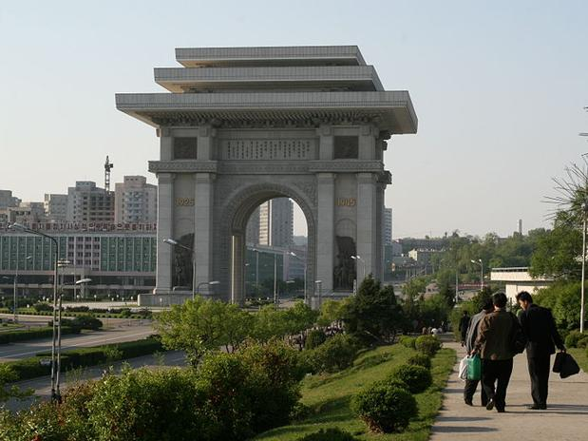
TURISMO
Está altamente controlado por el gobierno comunista norcoreano. No es un destino muy visitado debido al tradicional aislamiento del país, 1500 visitantes occidentales lo visitan al año además de varios miles de asiáticos adicionales. Los turistas siempre deben ir acompañados, en sus visitas, por un guia turistico en todo momento, la fotografía y la interacción con la aislada población local es estrictamente controlada.Los lugares turísticos importantes son:
Monumento a Kim Il Sung Pyongyang Tumbas de Kugury Arco del triunfo
Notes:
los móviles eran prohibidos hasta 2012 a los turistas

Slide 18
COMERCIO
Comercio exterior
El comercio exterior aumentó un 7% y alcanzó los 6810 millones de dólares en 2012. La mayoría de sus productos los exportan a Corea del Sur. Usualmente exporta materias primas para la fundición de metales siderúrgicos y aceros especiales, así como de minerales para procesos del cemento y otros.También se exportan materias como el vinalon. Dos compañías muy importante son:
-La compañía mixta de máquinas Yonghwa
-La compañia comercial Mangyong-Sogam
Notes:
Además de exportar productos industriales también exportan, productos tradicionales, automóviles, licores y ropa hecha a base de vinalon que tambien se puede llamar Fibra Juche. Producida a partir de alcohol de polivinilo
usando antracita y caliza

Slide 19
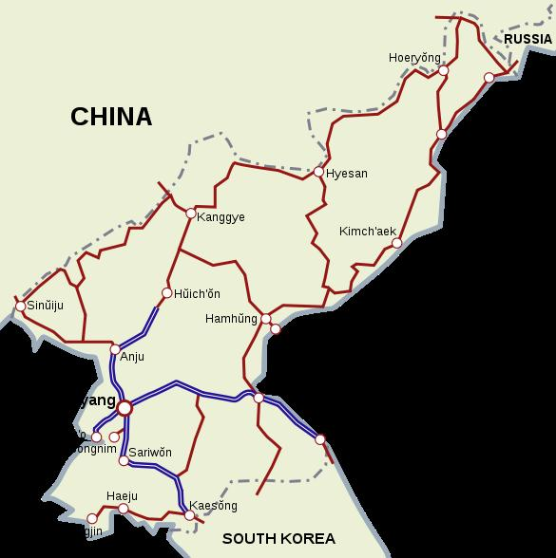
TRANSPORTE
Aviación
La aerolínea más importante es Air koryo y los aeropuertos más importantes son los de Chongjin, Haeju, Sunan, Samjiyon
Ferrocarril
Así es una estación de trenes de corea del norte
Carreteras
La carretera mas importante es la autopista de reunificacion que une todas las ciudades importantes de corea. El medio de transporte mas usado en las carreteras es el coche
Notes:
Tambien existe las fuerza de aviacion coreana

Slide 20
PREGUNTAS Y ACLARACIONES
Pregunte sobre algún tema en el que no le haya quedado claro algunas cosas
Ver la entrevista

Slide 21
Gracias por su atención
Presentación realizada por Adrián Arroyo, Pablo Izquierdo y Raúl Izquierdo
Volver a empezar

